Slide 1
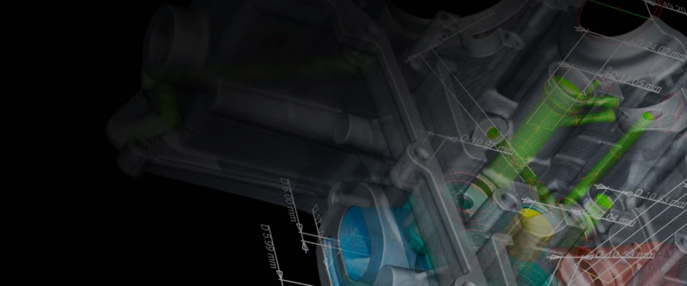
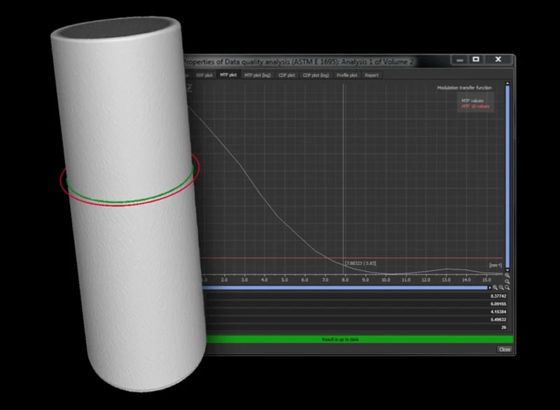
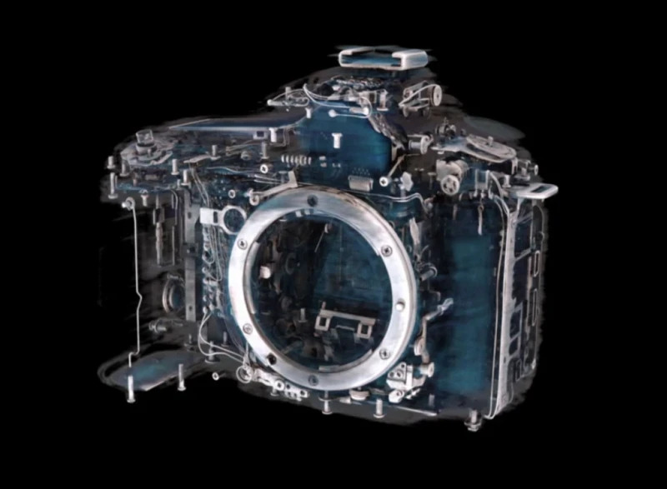
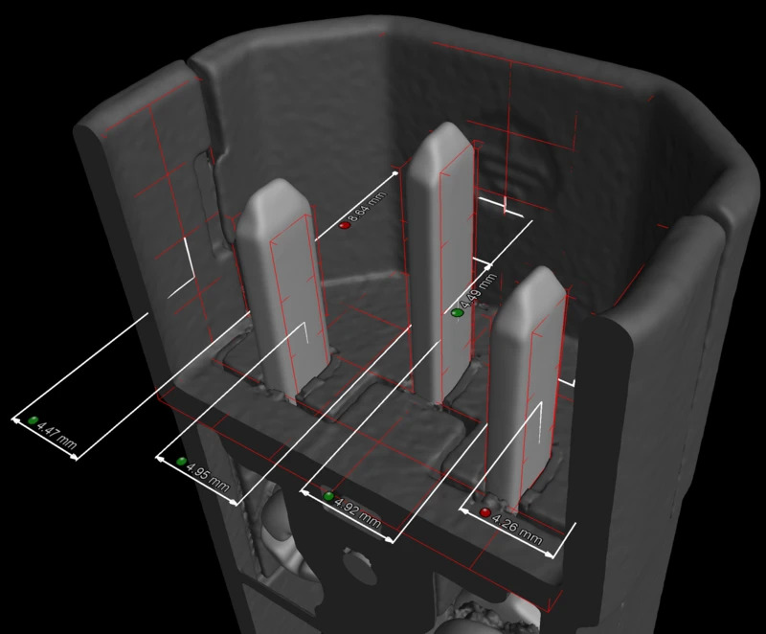
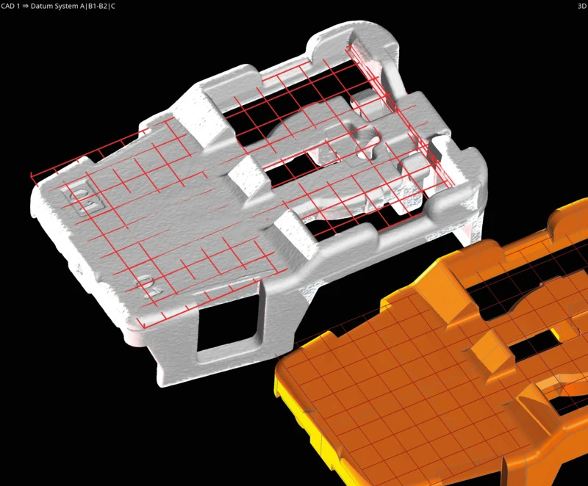
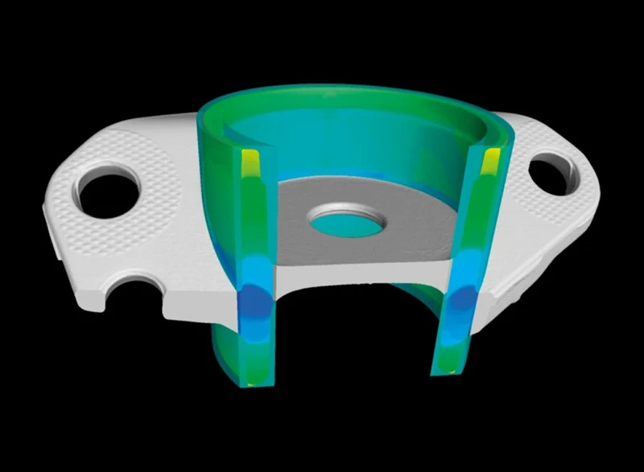
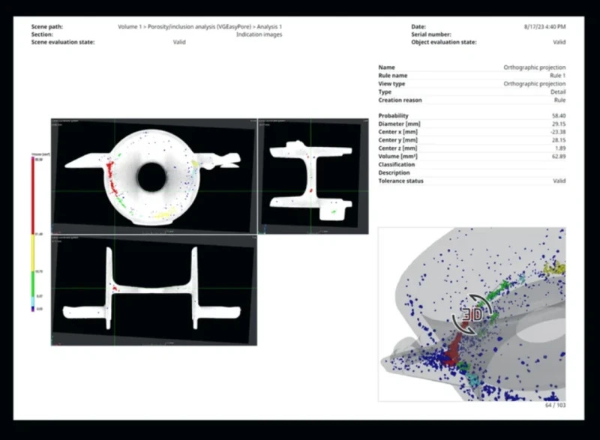


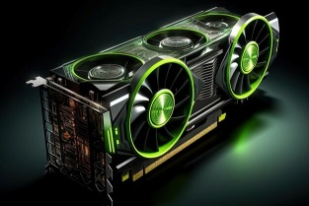
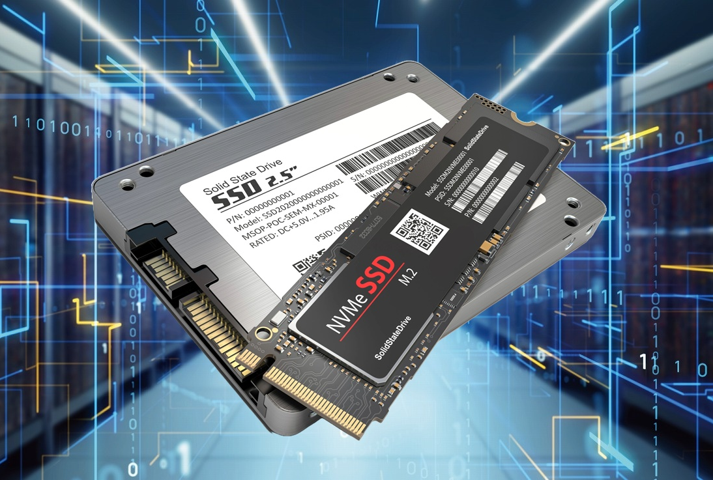
産業用CTデータの解析・可視化を行う3次元画像解析ソフトソフト
VGSTUDIO MAX は、産業用 CT データの解析・可視化を行う最高品質のソフトウェアです。3D 回転のオプション機能で任意の断面を可視化できます。また、座標計測モジュールを用いた精度の高い面や ROI の定義、ボリュームデータを領域ごとに素早く分割するセグメンテーション機能、複数の ROI における密度・体積の数値化が可能です。オプションモジュールとして、「欠陥・介在物解析」機能が付属しており、試料中のボイドの位置や数、径を簡単に把握することが出来ます。
ソフトウェアの詳細とご利用にお勧めのワークステーションのご案内
VG Studioは、主に工業製品の3D計測など生産ラインに近い場所で活用されています。
バイオ（生物・医療・創薬）
同じ3D画像解析ソフトでも、研究開発寄りでバイオやマテリアルを得意としているDragonflyや、Amira、3D Slicerなどのソフトがある中で、VG Studioは産業向けのソフトウェアです。産業用アプリケーションの広い範囲をカバーする多様なモジュールを提供しており、あらゆる産業用CTの出力を処理することができます。
マテリアル（科学・材料・素材）
工業（電池・自動車・鋳造）
データ品質解析
可視化とアニメーション
空間分解能とグレイバリューコントラスト分解能をモニタリングすることで、長期間にわたるCTスキャンのデータ品質を監視します。これにより、解析結果と計測結果で一貫して品質を高く保てるようになります。
VGソフトウェアでデータを魅力的な3Dおよび2Dの可視化に変換します。魅力的なアニメーションと展開ビューで同僚、意思決定者、一般ユーザーに印象的な影響を与えましょう。制限はRAMだけです。
面の定義
基本アライメント・ツール
全てのCTベースの計測は、ボクセルモデルでの正確な面の定義に依存し、測定の不確かさを低減します。面の定義機能により、サブボクセル精度で局所的に適応することにより測定の不確かさを最小限に抑え、ボクセルよりも小さい詳細を測定できるようになります。
シンプル3-2-1アライメントやシンプルアライメントを含む基本的なアライメント機能を提供し、正確に位置を決められるようにします。また、距離、ポリラインの長さ、角度の計測インスツルメントなどの基本的なリファレンス計測ツールを提供します。
セグメンテーション
レポート
手動選択やドローツール、ならびに半自動ツールを使い、さまざまなコンポーネントやマテリアルで構成される関心領域（ROI）ごとにデータセットを分解します。
VGソフトウェアではインサイトに富んだグラフィックや詳細なレポートを含む、即時に実行可能な結果を提供します。標準形式で画像、ヒストグラム、データテーブルを書き出し、カスタマイズできる検査レポートを作成します。
稼働させるハードウェアに必要な条件
大容量メモリ
演算処理能力
グラフィック
並列処理能力
大容量データ
VG Studio Maxは512GB以上のメインメモリを必要とすることがあるため、それを前提にマザーボードを選ぶ必要があります。
マルチコアでの並列計算能力に大きく依存するソフトウェアですので、プロフェッショナル向けのコア数が多いCPUが推奨されます。
OpenGL4.1に対応していて、大容量のGPUメモリを内蔵しているグラフィックボードも搭載している必要があります。
データの保存方法や、使用するモデルサイズによって余裕のあるストレージも必要になります。速度を上げるNVMeもお勧めです。

Slide 2
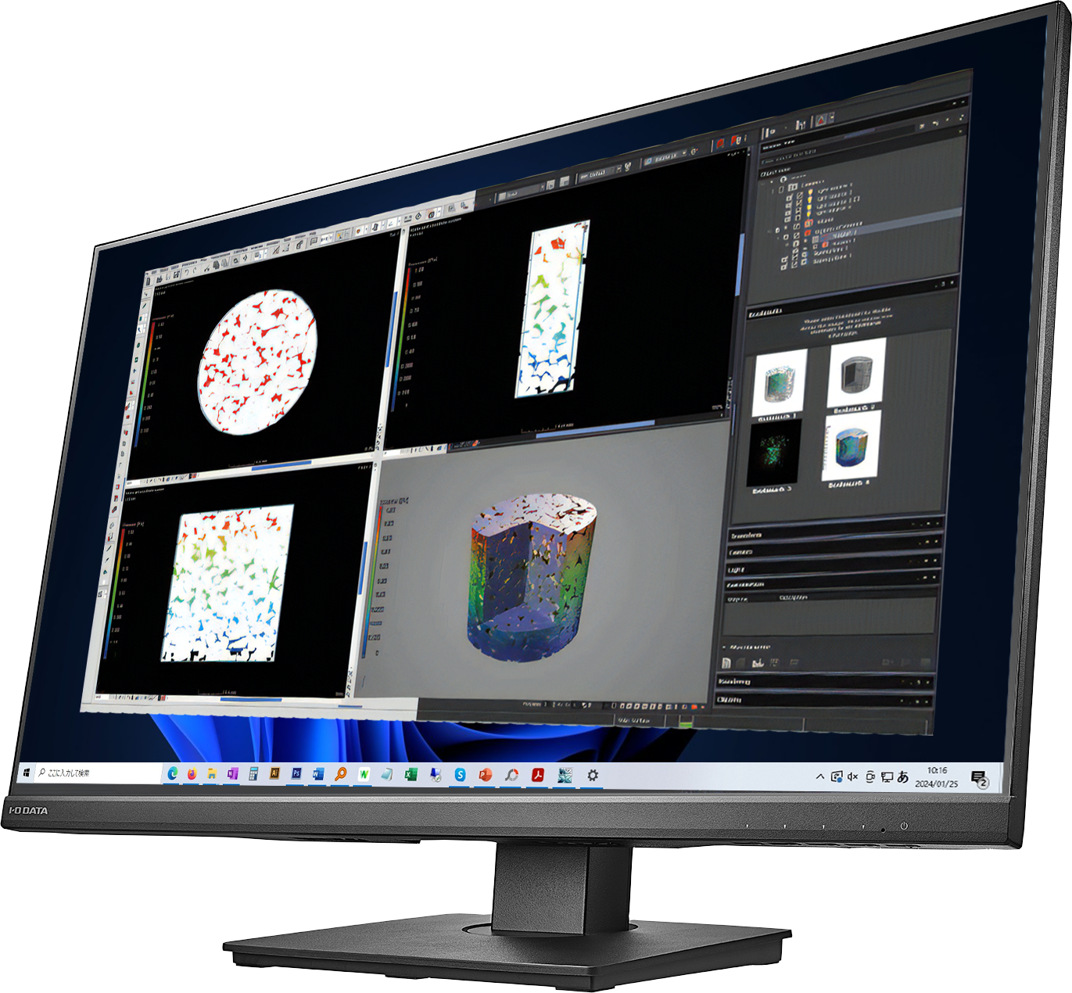
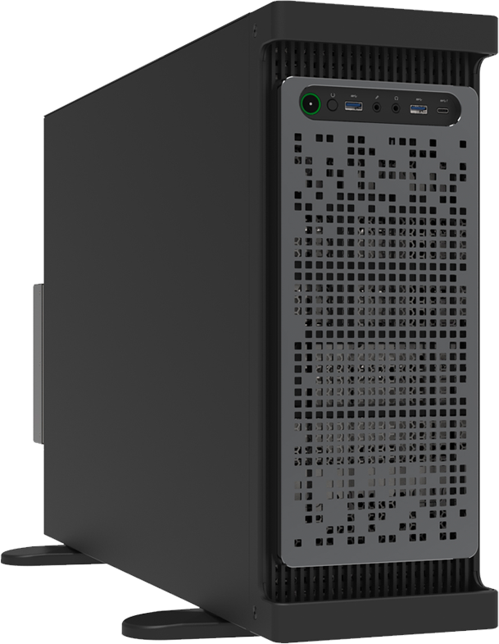
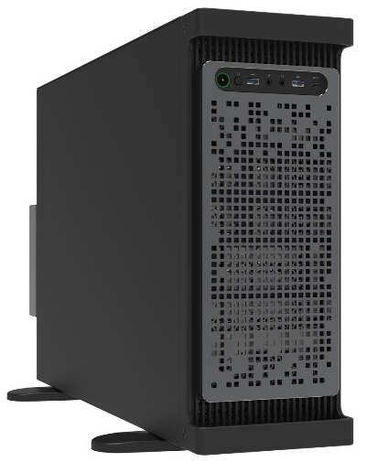
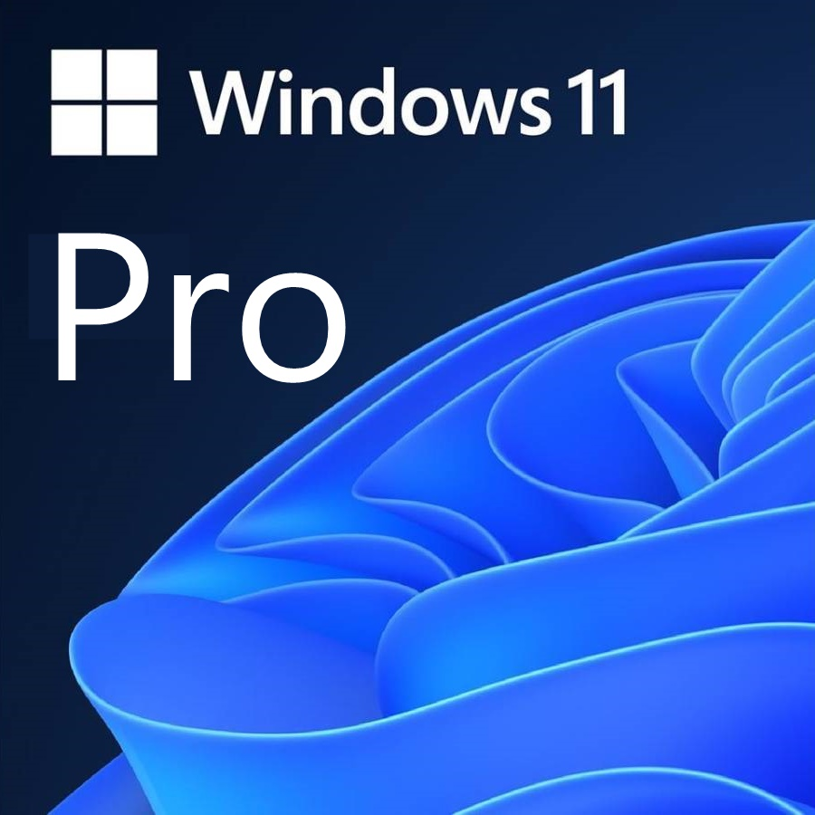

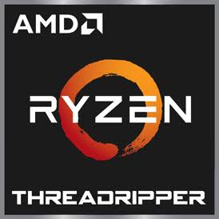


アプライドオリジナル Workstation
CERVO Grasta
VG STUDIO 動作推奨モデル
動作推奨ワークステーション協業リリース
VG STUDIOをご利用される方のための特別な構成をご用意します。
VG STUDIOはマルチコアかつ高クロックの高性能CPUに加えて、移動現象やメカニカルシミュレーションなどの高度解析を実行するには256～512GBの大容量メモリも必要となります。
CT再構築などの一部の機能ではGPUによる処理の高速化も期待できます。
ご用途とご予算に合わせて最適な構成をご提案いたします。
以下の構成は一例です。ストレージやメモリの増設、グラフィックボードの変更、ケースサイズの相談など様々なカスタマイズが可能ですので、ご検討の際は一度お見積りをご相談下さい。
大容量メモリでコストパフォーマンス重視モデル
■ Microsoft Windows 11 Pro 64bit
■ AMD Threadripper 9960X 4.2 GHz(最大5.4 GHz) 24C/48T
■ 256GB（64GB x4）
■ 2TB M.2 NVMe-SSD
■ NVIDIA RTX PRO2000 16GB GDDR7
■ 3年間センドバック方式ハードウェア保証
■約（W）176 x（D）650 x（H）438 mm
WST-RT9960XAS3Q2TTNVM
価格はお問い合わせ下さい。
32コアCPU×RTX PRO4000のミドルハイモデル
■ Microsoft Windows 11 Pro 64bit
■ AMD Threadripper Pro 9975WX 4.0 GHz(最大5.4 GHz) 32C/64T
■ 512GB（64GB x8）
■ 2TB M.2 NVMe-SSD
■ NVIDIA RTX PRO4000 20GB GDDR7
■ 3年間センドバック方式ハードウェア保証
■約（W）176 x（D）650 x（H）438 mm
WST-RT9975WXAS3Q2TTNVM
価格はお問い合わせ下さい。
32コアCPU2基×RTX PRO4500のハイエンドモデル
■ Microsoft Windows 11 Pro 64bit
■【2CPU】Xeon Gold 6548Y+
2.50 GHz(最大4.10 GHz) 32C/64T
■ 1024GB （64GB×16）
■ 2TB M.2 NVMe
■ NVIDIA RTX PRO4500 32GB GDDR7
■ 3年間センドバック方式ハードウェア保証
■約（W）176 x（D）650 x（H）438 mm
WST-XS6548Yx2S3A2TNVM
価格はお問い合わせ下さい。
■関東営業所 東京都千代田区神田須田町1-2-7-8F ☎ TEL：03-5280-9255
■東海営業部 名古屋市西区上名古屋三丁目25-28-5F ☎ TEL：052-325-2782
■関西営業部 大阪市淀川区西中島2丁目14-6-5 ☎ TEL:06-6838-4123
■九州営業部 福岡市博多区上牟田1丁目6-23 ☎ TEL：092-481-7812

